Slide 1
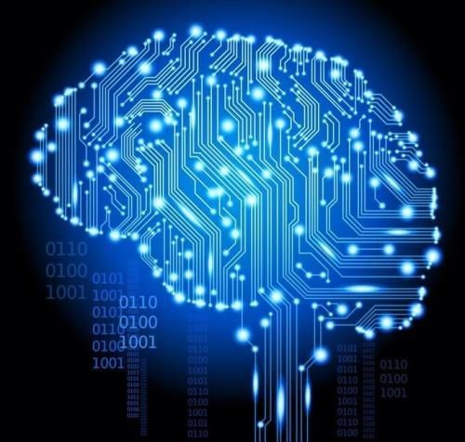

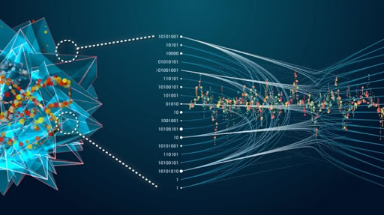
딥러닝(Deep Learning) &
시계열 데이터 처리
2020. 08. 03. 월요일
조 희태

Slide 2
08월 03일 월요일 강의 내용
오 전
1교시 (09:00 ~ 09:50) | AI 소개 | AI, ML, DL + 개발환경설정
2교시 (10:00 ~ 10:50) | AI 개발 기초 모듈 | Numpy
3교시 (11:00 ~ 11:50) | DL 모듈 소개 | Keras Layers & Models
오 후
4교시 (13:00 ~ 13:50) | DL 모듈 실습 | Keras Layers
5교시 (14:00 ~ 14:50) | DL 모듈 실습 | Keras Layers
6교시 (15:00 ~ 15:50) | DL 모듈 실습 | Keras Models
7교시 (16:00 ~ 16:50) | DL 모듈 실습 | Keras Models
8교시 (17:00 ~ 17:50) | DL 모듈 실습 | Keras Models

Slide 3
08월 04일 화요일 강의 내용
오 전
1교시 (09:00 ~ 09:50) | RNN 및 시계열 데이터 소개 | RNN, 시계열 데이터 + 데이터 다운로드
2교시 (10:00 ~ 10:50) | AI 개발 기초 모듈 실습 | Pandas
3교시 (11:00 ~ 11:50) | 시계열 수치 데이터 예측 실습 | 기온 예측
오 후
4교시 (13:00 ~ 13:50) | 시계열 수치 데이터 예측 실습 | 장마일수 예측
5교시 (14:00 ~ 14:50) | 시계열 수치 데이터 예측 실습 | 월별 강수일수 예측
6교시 (15:00 ~ 15:50) | 시계열 수치 데이터 예측 실습 | 월별 강수일수 예측
7교시 (16:00 ~ 16:50) | 시계열 수치 데이터 예측 실습 | 계절별 강수일수 예측
8교시 (17:00 ~ 17:50) | 시계열 수치 데이터 예측 실습 | 계절별 강수일수 예측

Slide 4
08월 05일 수요일 강의 내용
오 전
1교시 (09:00 ~ 09:50) | 텍스트 처리 소개 | 텍스트 분류, 예측 텍스트 전처리 + 데이터 다운로드
2교시 (10:00 ~ 10:50) | 텍스트 전처리 실습 | 한글, 영어 전처리 (Konlpy, nltk)
3교시 (11:00 ~ 11:50) | 단어 임베딩 소개 | 단어 임베딩 기법 (Embedding Layer, Word2Vec, FastText)
오 후
4교시 (13:00 ~ 13:50) | 단어 임베딩 실습 | Embedding Layer
5교시 (14:00 ~ 14:50) | 단어 임베딩 실습 | Word2Vec 구현
6교시 (15:00 ~ 15:50) | 단어 임베딩 실습 | Word2Vec 구현
7교시 (16:00 ~ 16:50) | 단어 임베딩 실습 | FastText 구현
8교시 (17:00 ~ 17:50) | 단어 임베딩 실습 | FastText 구현

Slide 5
08월 06일 목요일 강의 내용
오 전
1교시 (09:00 ~ 09:50) | 텍스트 분류 소개 | 텍스트 분류의 개념 및 구조
2교시 (10:00 ~ 10:50) | 텍스트 분류 실습 | 네이버 영화 리뷰 감정 분류
3교시 (11:00 ~ 11:50) | 텍스트 분류 실습 | 네이버 영화 리뷰 감정 분류
오 후
4교시 (13:00 ~ 13:50) | 텍스트 분류 실습 | 네이버 영화 리뷰 감정 분류
5교시 (14:00 ~ 14:50) | 텍스트 분류 실습 | 일상문장 분류
6교시 (15:00 ~ 15:50) | 텍스트 분류 실습 | 일상문장 분류
7교시 (16:00 ~ 16:50) | 텍스트 분류 실습 | 일상문장 분류
8교시 (17:00 ~ 17:50) | 정리 | 정리

Slide 6
08월 07일 금요일 강의 내용
오 전
1교시 (09:00 ~ 09:50) | 텍스트 예측 소개 | Seq2Seq 모델 개념 및 구조
2교시 (10:00 ~ 10:50) | 텍스트 예측 실습 | 단일 문장 생성
3교시 (11:00 ~ 11:50) | 텍스트 예측 실습 | 기계 번역
오 후
4교시 (13:00 ~ 13:50) | 텍스트 예측 실습 | 기계 번역
5교시 (14:00 ~ 14:50) | 텍스트 예측 실습 | 기계 번역
6교시 (15:00 ~ 15:50) | 텍스트 예측 실습 | 챗봇 (QnA)
7교시 (16:00 ~ 16:50) | 텍스트 예측 실습 | 챗봇 (QnA)
8교시 (17:00 ~ 17:50) | 텍스트 예측 실습 | 챗봇 (QnA)

Slide 7
AI 소개
AI, ML, DL
Deep Learning
Model
DNN
CNN
RNN
2. 학습 기법
1. 지도 학습
2. 비지도 학습
3. 강화학습
3. 지도 학습 원리

Slide 8
AI, ML, DL
AI 소개
인간의 지적 능력을 컴퓨터로 구현
인공지능
Artificial Intelligence (AI)
기계가 대신할 수 있는 모든 자동화
기계학습
Machine Learning (ML)
딥러닝
Deep Learning (DL)

Slide 9
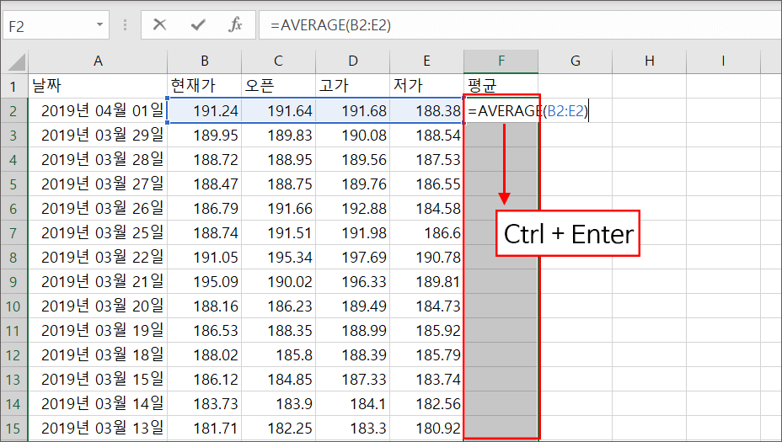
AI, ML, DL
AI 소개
( 패턴 유추를 통한 )
Excel의 자동 완성 기능

Slide 10
AI, ML, DL
AI 소개
Auto-completion
Begin:
putPattern(getPattern(selectedCells))
End
getPattern(cells)
Begin:
if cells.values.length() == 1 than
if cells[0] == function than …
else than …
else if cells.values.length() == 2 than
if …
else if …
else if …
else than …
if …
else if …
End
( 패턴 유추를 통한 )
Excel의 자동 완성 기능

Slide 11
AI, ML, DL
AI 소개
인공지능
Artificial Intelligence (AI)
기계학습
Machine Learning (ML)
인공지능을 만들기 위한 하나의 Technique
컴퓨터가 데이터로부터 의사결정을 하기 위한 패턴을 학습해, 예측이나 판단 제공
딥러닝
Deep Learning (DL)

Slide 12
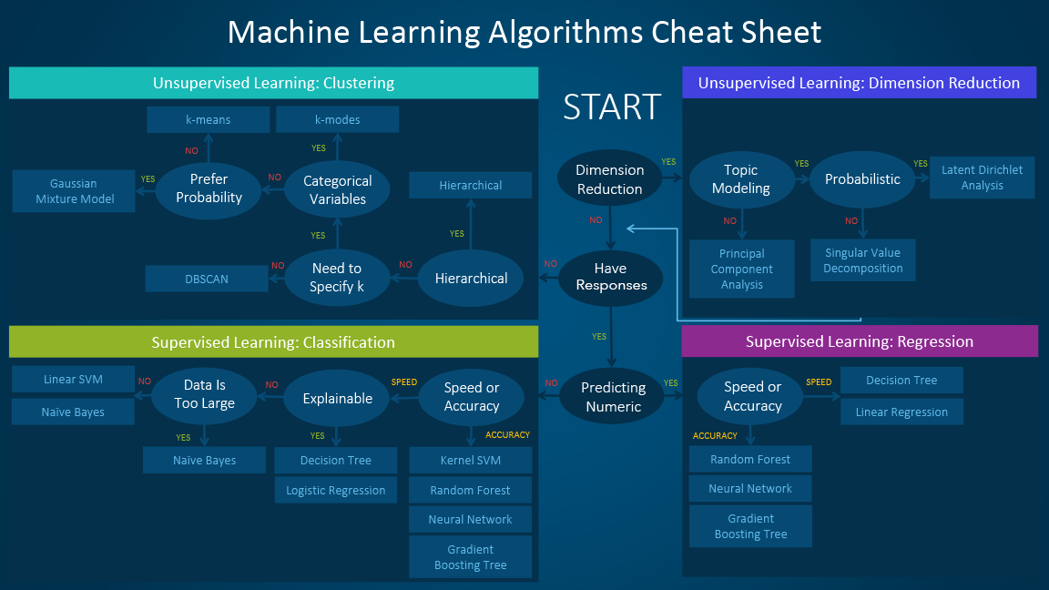
기계학습 기법 분류
AI 소개
https://blogs.sas.com/content/subconsciousmusings/2017/04/12/machine-learning-algorithm-use/

Slide 13
AI, ML, DL
AI 소개
인공지능
Artificial Intelligence (AI)
기계학습
Machine Learning (ML)
딥러닝
Deep Learning (DL)
인공신경망 (Neural Network)을 기반으로 하는 Machine Learning Technique
비정형 데이터에서 특징 추출 및 판단 까지

Slide 14
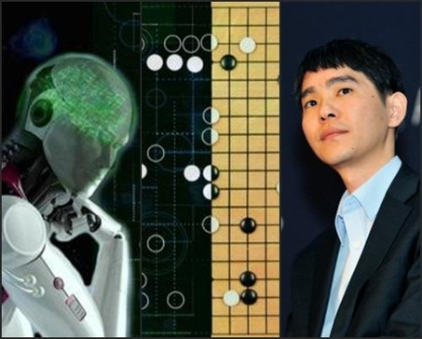
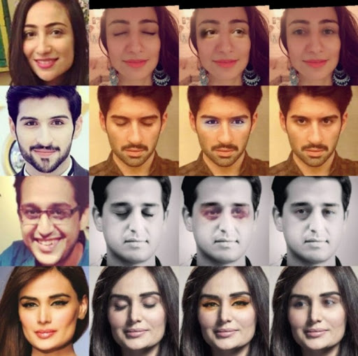
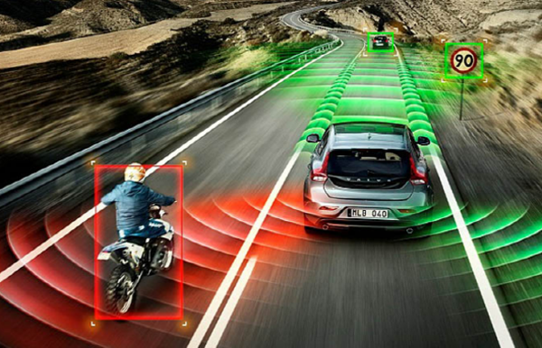
AI, ML, DL
AI 소개
알파고 (AlphaGo)
딥페이크 (Deepfake)
자율주행 (Autonomous)

Slide 15
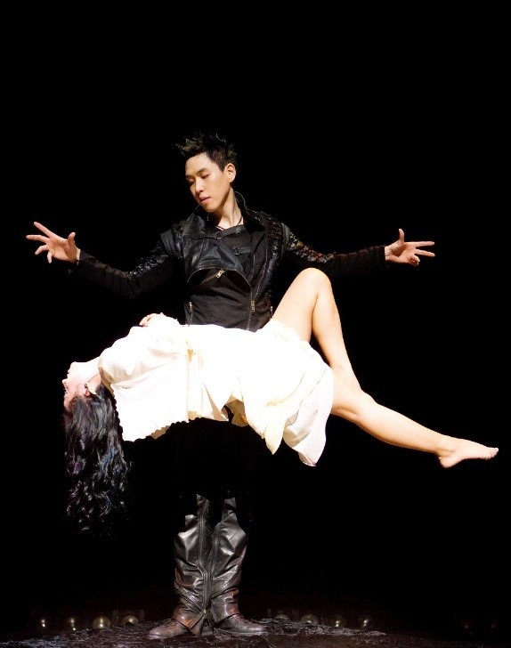

AI, ML, DL
AI 소개
기계학습 이전의 AI : 기계학습 이후의 AI
마 술
마 법
:

Slide 16
딥러닝(Deep Learning; DL)
AI 소개
DNN
(Deep Neural Network)
CNN
(Convolutional Neural Network)
RNN
(Recurrent Neural Network)
DQN
(Deep Q-Network)
…...

Slide 17
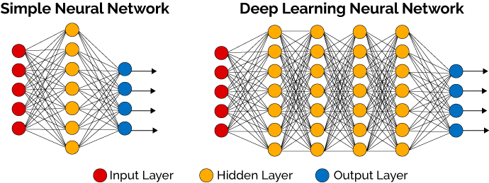
딥러닝(Deep Learning; DL)
AI 소개
DNN
(Deep Neural Network)

Slide 18
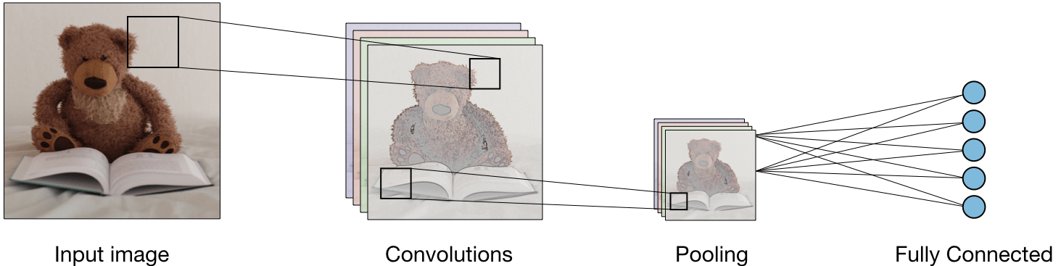
딥러닝(Deep Learning; DL)
AI 소개
CNN
(Convolutional Neural Network)

Slide 19
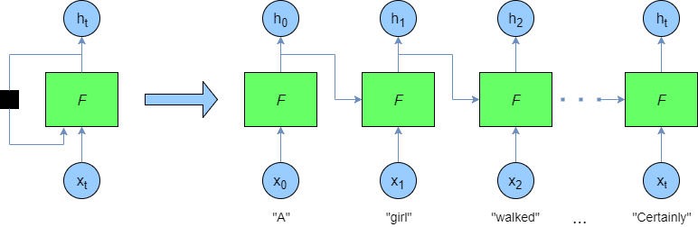
딥러닝(Deep Learning; DL)
AI 소개
RNN
(Recurrent Neural Network)

Slide 20
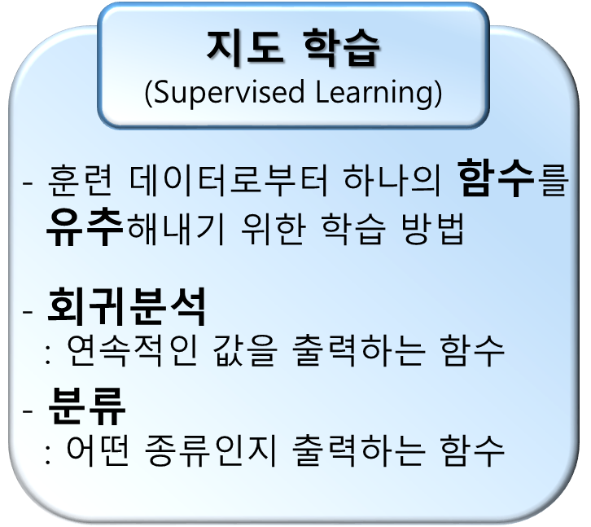
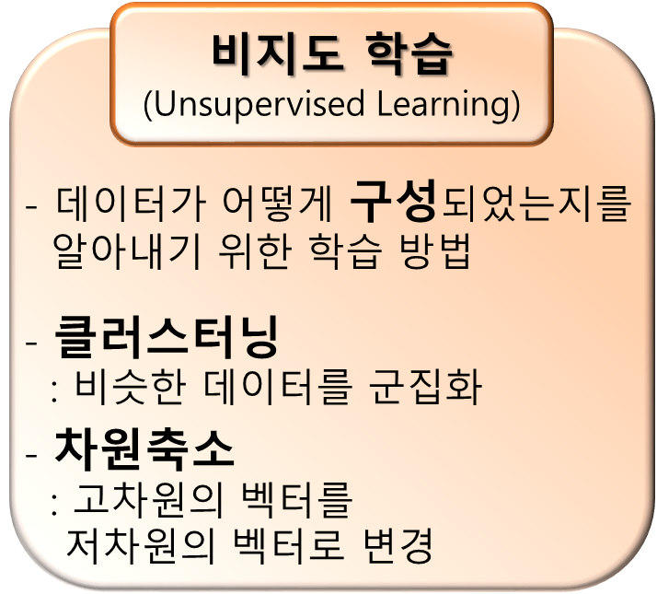
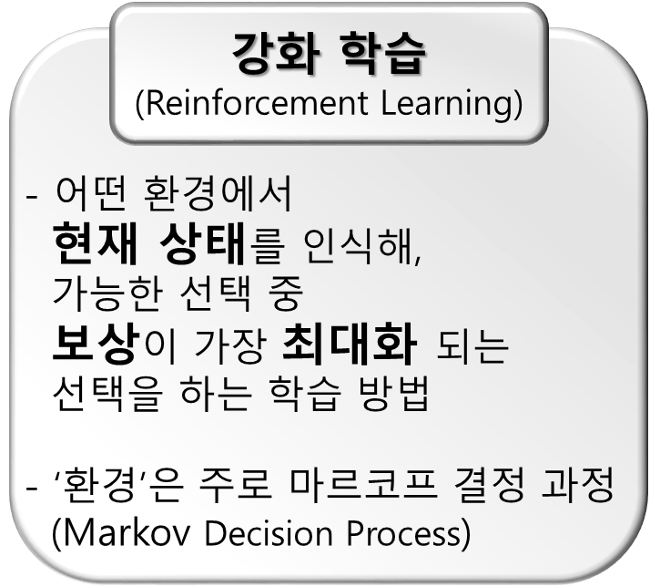
학습 기법
AI 소개

Slide 21
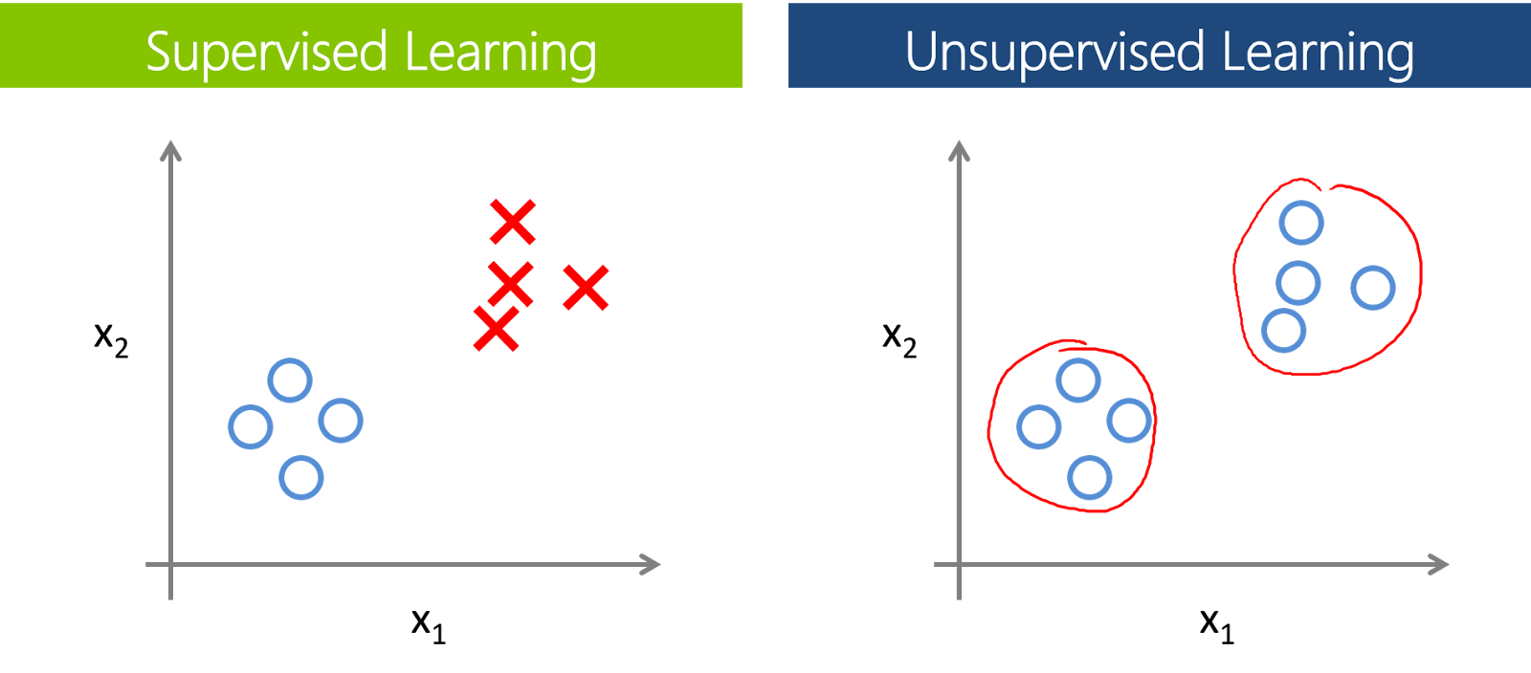
학습 기법
AI 소개
지도 학습
(Supervised Learning)
1) 학습
데이터, 데이터, 데이터, …
Model
정 답, 정 답, 정 답, …
2) 판단 (분류 혹은 회귀분석)
Model
데이터
정 답
Notes:
문제은행

Slide 22
학습 기법
AI 소개
비지도 학습
(Unsupervised Learning)
1) 학습
Model
데이터, 데이터, 데이터, …
2) 판단 (클러스터 혹은 차원축소)
Model
데이터
정 답
(군집 혹은 저차원의 벡터)
Notes:
사지선다찍기

Slide 23

학습 기법
AI 소개
강화 학습
(Reinforcement Learning)
S (state)
0.5
https://www.youtube.com/watch?v=SH3bADiB7uQ
0.3
https://www.youtube.com/watch?v=W_gxLKSsSIE
Notes:
행동모방

Slide 24
지도 학습 (Supervised Learning) 원리
AI 소개
소주 10병
맥주 6병
와인 2병
플라스틱 컵 20개
오징어 땅콩 2개
땅콩 캬라멜 2개
포카칩 2개
물 4병
월드콘 10개
붕어싸만코 10개
Model
\ 180,000

Slide 25
지도 학습 (Supervised Learning) 원리
AI 소개
소주 1병 : ? X 10
맥주 1병 : ? X 10
플라스틱 컵 1개 : ? X 20
오징어 땅콩 1개 : ? X 2
땅콩 캬라멜 1개 : ? X 2
포카칩 1개 : ? X 2
물 1병 : ? X 4
월드콘 1개 : ? X 10
붕어싸만코 1개 : ? X 10
소주 10병
맥주 10병
플라스틱 컵 20개
오징어 땅콩 2개
땅콩 캬라멜 2개
포카칩 2개
물 4병
월드콘 10개
붕어싸만코 10개
Model
\ 180,000

Slide 26
지도 학습 (Supervised Learning) 원리
AI 소개
소주 1병 : \ 100,000
맥주 1병 : \ -100,000
플라스틱 컵 1개 : \ 100
오징어 땅콩 1개 : \ -2,000
땅콩 캬라멜 1개 : \ 1,000
포카칩 1개 : \ -1,000
물 1병 : \ 45,000
월드콘 1개 : \ 10
붕어싸만코 1개 : \ -10
소주 10병
맥주 10병
플라스틱 컵 20개
오징어 땅콩 2개
땅콩 캬라멜 2개
포카칩 2개
물 4병
월드콘 10개
붕어싸만코 10개
Model
\ 180,000

Slide 27
지도 학습 (Supervised Learning) 원리
AI 소개
사과 3개
배 2개
Model
\ 8,000

Slide 28
지도 학습 (Supervised Learning) 원리
AI 소개
사과 1개: \ 0
배 1개: \ 4,000
사과 3개
배 2개
Model
\ 8,000

Slide 29
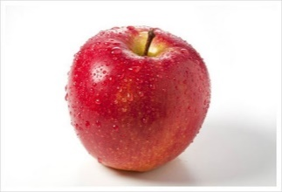
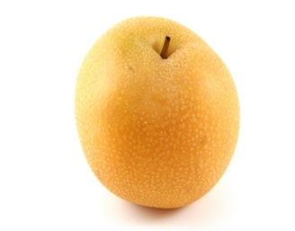
지도 학습 (Supervised Learning) 원리
AI 소개
3개 (x₁)
0 (w₁)
X
사과 3개
배 2개
0
x₁w₁+x₂w₂
+
8,000
\ 8,000
4,000 (w₂)
X
8,000
2개 (x₂)

Slide 30
지도 학습 (Supervised Learning) 원리
AI 소개
사과 3개
배 2개
\ 8,000
Model
(사과 1개: \0
배 1개: \4,000)
사과 1개
배 1개
\ 3,300
사과 2개
배 2개
\ 6,600
사과 2개
배 3개
\ 8,500
사과 4개
배 1개
\ 7,500

Slide 31
지도 학습 (Supervised Learning) 원리
AI 소개
1개
0
X
사과 1개
배 1개
0
+
4,000
\ 3,300
4,000
X
4,000
1개
Loss = |4000-3300| = 700
Optimizer(曰) : 가격은 음수가 될 수는 없으니 배 값을 내려야 겠군

Slide 32
지도 학습 (Supervised Learning) 원리
AI 소개
1개
0
X
사과 1개
배 1개
0
+
3,300
\ 3,300
3,300
X
3,300
1개

Slide 33
지도 학습 (Supervised Learning) 원리
AI 소개
2개
0
X
사과 2개
배 3개
0
+
9,900
\ 8,500
3,300
X
9,900
3개
Loss = |9900-8500| = 1400
Optimizer(曰) : 배 값만 내리면 안되는 구나
사과 값은 올리자.

Slide 34
지도 학습 (Supervised Learning) 원리
AI 소개
2개
500
X
사과 2개
배 3개
1,000
+
8,500
\ 8,500
2,500
X
7,500
3개

Slide 35
지도 학습 (Supervised Learning) 원리
AI 소개
4개
500
X
사과 4개
배 1개
2,000
+
4,500
\ 7,500
2,500
X
2,500
1개
Loss = |4500-7500| = 3000
Optimizer(曰) : 사과 개수가 많아지니까 로스가 크네?
사과 가격을 더 올려야겠다.

Slide 36
지도 학습 (Supervised Learning) 원리
AI 소개
4개
1,400
X
사과 4개
배 1개
5,600
+
7,500
\ 7,500
1,900
X
1,900
1개

Slide 37
지도 학습 (Supervised Learning) 원리
AI 소개
사과 1개: \ 1,400
배 1개: \ 1,900
사과 3개
배 2개
\ 8,000
Model
사과 1개
배 1개
\ 3,300
사과 2개
배 2개
\ 6,600
사과 2개
배 3개
\ 8,500
사과 4개
배 1개
\ 7,500

Slide 38
지도 학습 (Supervised Learning) 원리
AI 소개
소주 10병
맥주 10병
플라스틱 컵 20개
오징어 땅콩 2개
땅콩 캬라멜 2개
포카칩 2개
물 4병
월드콘 10개
붕어싸만코 10개
4개 = X₁
W₁ = 1,400
X
5,600
+
7,500 = Y’
W₂ = 1,900
X
1,900
1개 = X₂
\ 180,000

Slide 39
지도 학습 (Supervised Learning) 원리
AI 소개
X₁
W₁
X
소주 10병
맥주 10병
플라스틱 컵 20개
오징어 땅콩 2개
땅콩 캬라멜 2개
포카칩 2개
물 4병
월드콘 10개
붕어싸만코 10개
X₂
W₂
X
……
+
Y’
W_{n-1}
X
X_{n-1}
\ 180,000
W_{n}
X
X_{n}

Slide 40
인 공 지 능 (Artificial Intelligence)
Q & A

Slide 41
인 공 지 능 (Artificial Intelligence)
실습 폴더 생성 (path에 한글이 없도록 해주세요.)
https://github.com/heetaeCho/TPDL 접속 및 zip 다운로드 후 압축 해제
git clone https://github.com/heetaeCho/TPDL

Slide 42
모델을 학습 시키는 기법들
모델 학습 기법 (지도, 비지도, 강화)
지도 학습
(Supervised Learning)
비지도 학습
(Unsupervised Learning)
강화 학습
(Reinforcement Learning)
- 훈련 데이터로부터 하나의 함수를 유추해내기 위한 학습 방법
- 회귀분석
: 연속적인 값을 출력하는 함수
- 분류
: 어떤 종류인지 출력하는 함수
- 데이터가 어떻게 구성되었는지를 알아내기 위한 학습 방법
- 클러스터닝
: 비슷한 데이터를 군집화
- 차원축소
: 고차원의 벡터를 저차원의 벡터로 변경
- 어떤 환경에서 현재 상태를 인식해, 가능한 선택 중 보상이 가장 최대화 되는 선택을 하는 학습 방법
- ‘환경’은 주로 마르코프 결정 과정
(Markov Decision Process)

